Slide 1

部外秘？
航空・宇宙
～小型衛星、無人機、極超音速～

Slide 2
0
はじめに

Slide 3
技術フォーサイト
エマージングテクノロジー
お昼休み の 30分
この場所で定期開催

Slide 4
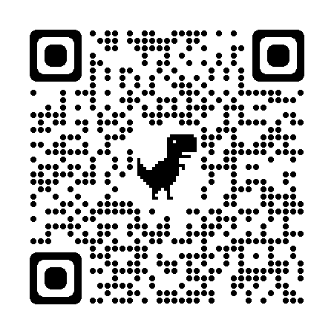

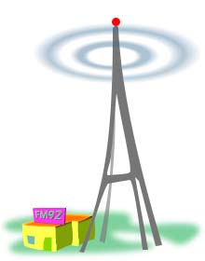
戦略研／技術フォーサイト【Emerging Technologies】
１． 合成生物学 ２． 量子技術（量子マテリアル、量子センサー） ３． RNA治療技術（mRNA医薬、RNA編集技術） ４． 第6世代移動体通信（６G） ５． 核融合技術（小型核融合炉、凝縮系核融合） ６． 革新的「触媒」技術 ７． スーパークロック（光格子時計、原子核時計） ８． ハイパーソニック（極超音速）技術​​​​​​​ ​​​​​​​９． インフォデミックとディープフェイク技術 10．DNAストレージ、DoT、メタボローム・ストレージ 11．革新素材（アーキテクテッド・マテリアル、エキゾチック物質） 12．老化研究、抗老化薬 13．スピントロニクス～確率論的コンピューティング 14．次世代暗号技術 15．オルガノイド 16．光電融合技術
https://mitsui365.sharepoint.com/sites/02365/SitePages/=2022-ET-gaiyo.aspx

Slide 5
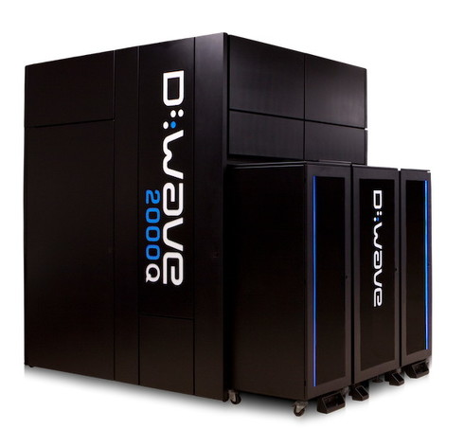



突如として登場するEmTech
・2011年に突如として登場
・開発されました～ではなく『商用化』されました…
・2012年に突如として登場
・世界の研究者は2010年に登場したゲノム編集技術TALENに夢中になっていた・・・

Slide 6
開催実績
 | 開催日 | タイトル
第1回 | ２０２２年5月23日 | Web探偵団＠ウクライナ侵攻 ～公開情報パワー～
第2回 | 2022年6月23日 | RNAワールド ～医療・農業～
第3回 | 2022年7月25日 | 人工知能のトレンドとGPU ～トランスフォーマーとパーセプトロン～
第4回 | ２０２２年8月25日 | 中央銀行デジタル通貨の最新動向
第5回 | ２０２２年9月26日 | 合成生物学 ～バイオ経済とベンチャー企業～
第6回 | ２０２２年10月２５日 | ラディカルイノベーション組織 ～DARPA模倣組織～
第７回 | ２０２２年11月23日 | アップサイクル技術 ～廃棄物に付加価値を！～
第8回 | 2022年12月２３日 | オルガノイド ～培養脳とバイオAI～
Work-X戦略研勉強会

Slide 7

Work-X戦略研勉強会
Work-X戦略研勉強会
 | 開催日 | タイトル
第９回 | ２０２３年１月2５日 | 航空・宇宙 ～人工衛星、無人機、極超音速～
第10回 | 202３年２月24日 | ジェネレーティブAI ～画像生成、ボット、ディープフェイク～
第11回 | 202３年3月２４日 | 次世代原子力 ～新型炉の動向と核廃棄物問題～
2024年度
第12回 | 2023年4月25日 | 「老化」の研究最前線 ～老化細胞、抗老化薬～
・・・・

Slide 8
１
人工衛星

Slide 9
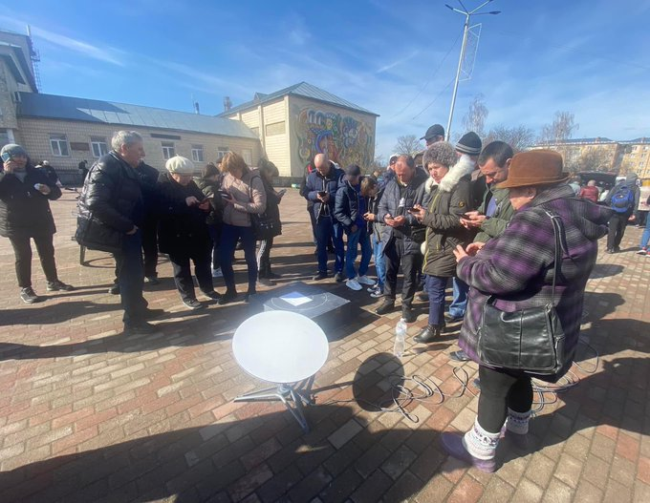
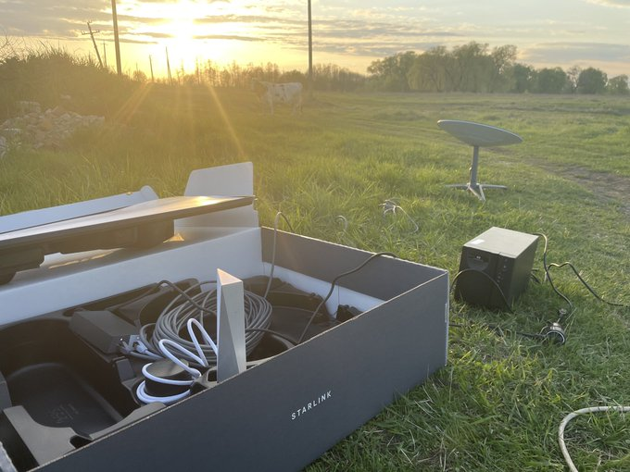
ウクライナ紛争
日本でもサービス開始！～値下げしてハード36,500円、通信6,600円／月

Slide 10
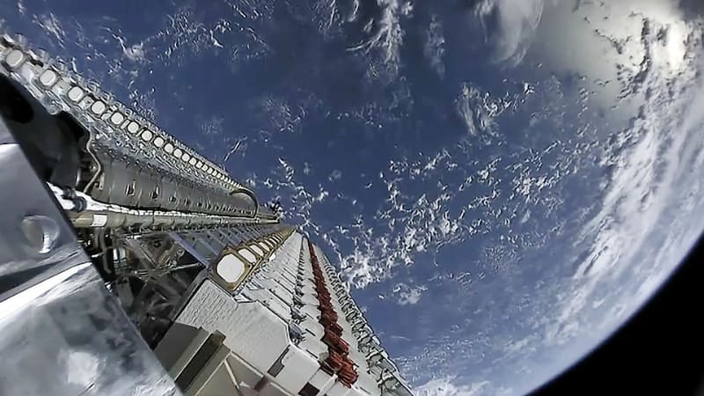
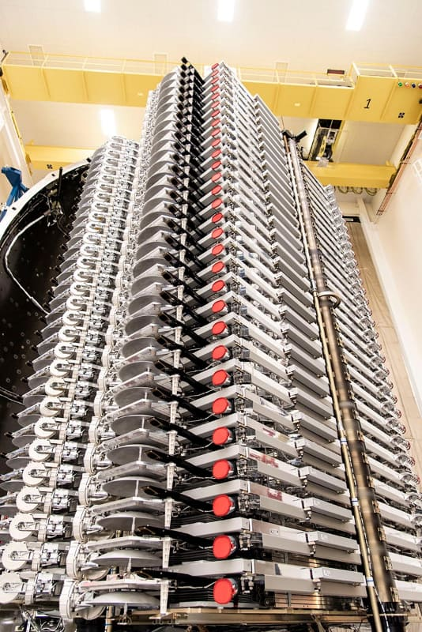
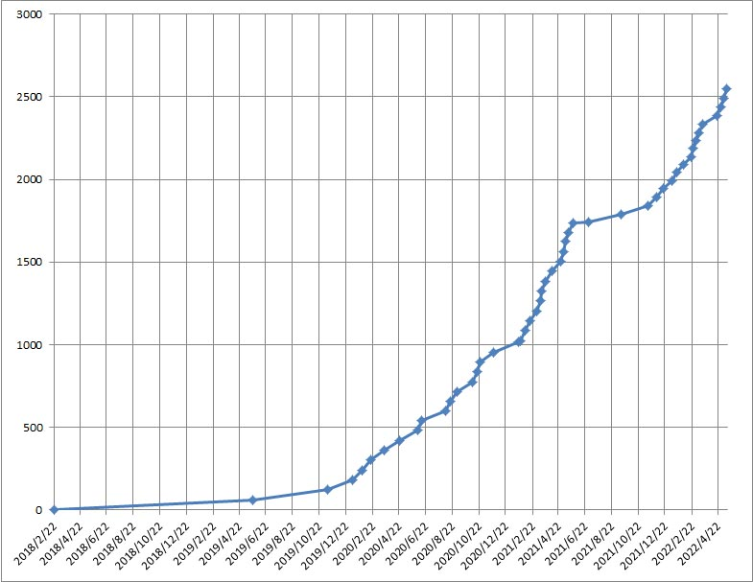
衛星コンステレーションの威力
出所：SpaceX社
https://asset.watch.impress.co.jp/img/ipw/docs/1409/405/star02_o.jpg

Slide 11
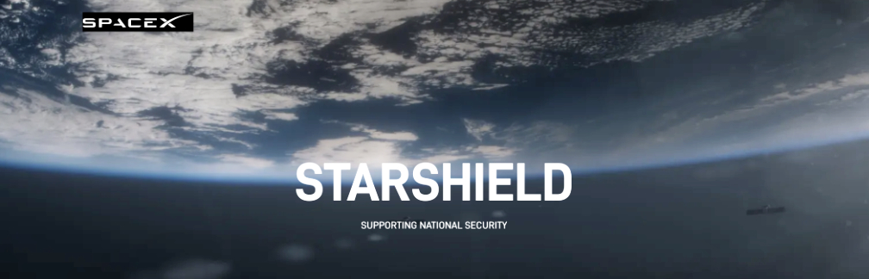
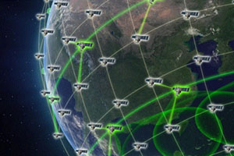
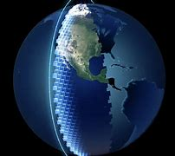
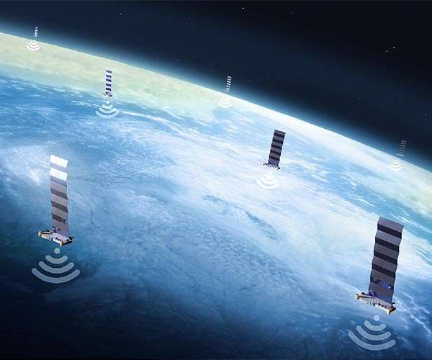
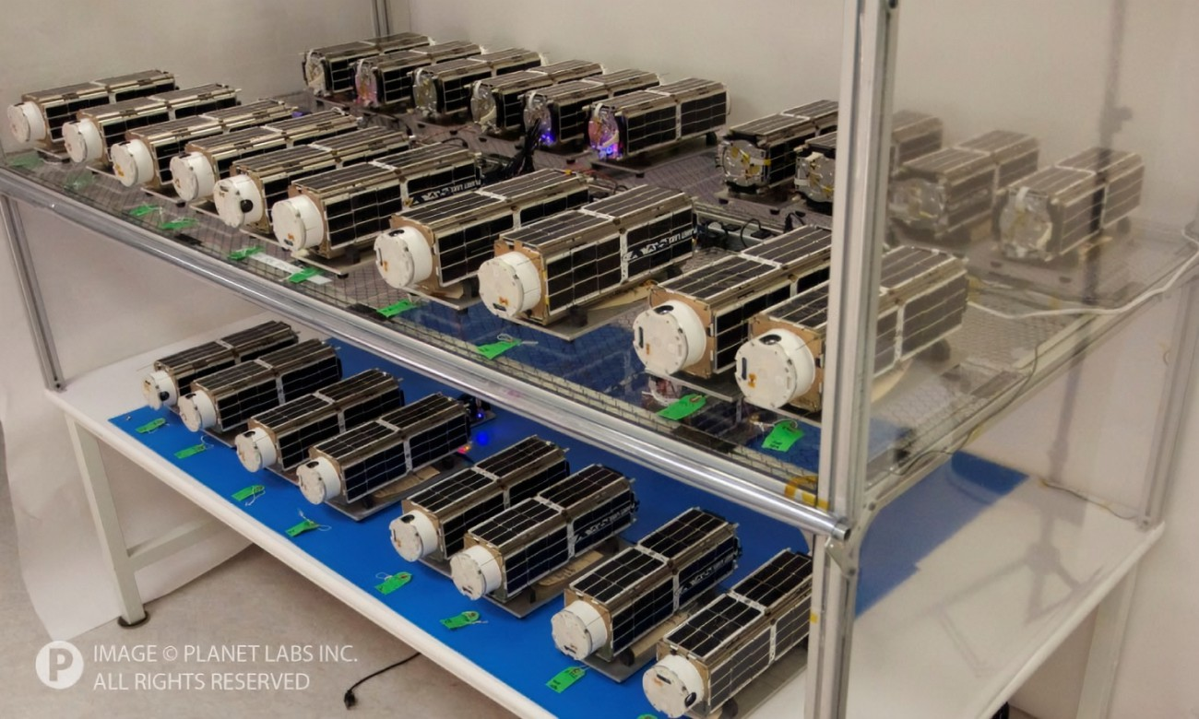
Starshild
SECURED SATELLITE NETWORK
FOR
GOVERNMENT ENTITIES

Slide 12
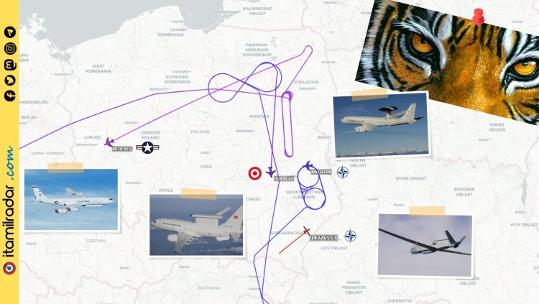
ウクライナ周辺に於けるISRの運用（20230123）
https://www.itamilradar.com/2023/01/19/eye-of-the-nato/

Slide 13
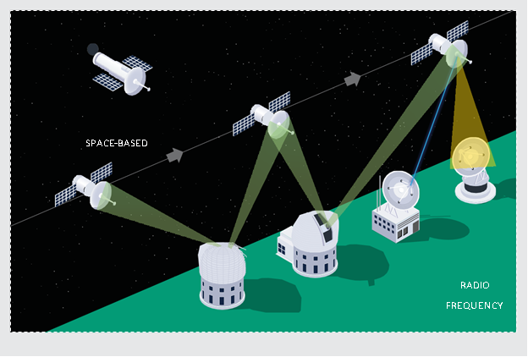
Space Situational Awareness
宇宙領域把握に必要な衛星の製造・試験等を行う
※ SDA(Space Domain Awareness) :衛星など宇宙物体の位置や軌道等を把握すること（SSA(Space Situational Awareness)）に加え、衛星の運用状況や「意図や能力」を把握すること。
米国等も現在はＳＤＡを使用している
SDA（Space Domain Awareness）：宇宙領域把握
宇宙作戦群改編
約２００名
防 衛 大 臣
（Ｒ５年度末時点）
宇 宙 作 戦 群
群 本 部
（約３０名）
宇宙作戦指揮所運用隊
（約５０名）
第 １ 宇 宙 作 戦 隊
（約４０名）
第 ２ 宇 宙 作 戦 隊
（約４０名）
第１ 宇宙システム管理隊
（約１０名）
：新編
第２ 宇宙システム管理隊
（約３０名）
令和５年度宇宙関連概算要求は、約972億円（歳出ベース）を計上
これとは別途、事項要求として、「防衛力を５年以内に抜本的に強化する」ために必要な取組を要求

Slide 14
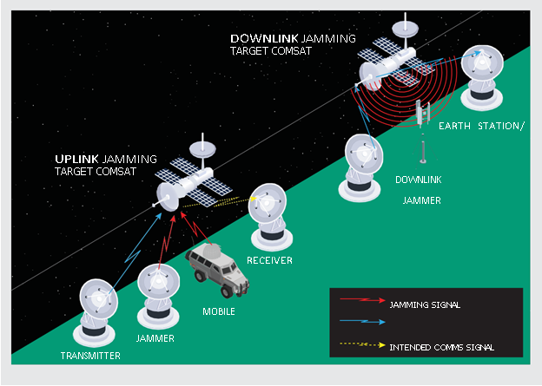
Electronic Warfare

Slide 15
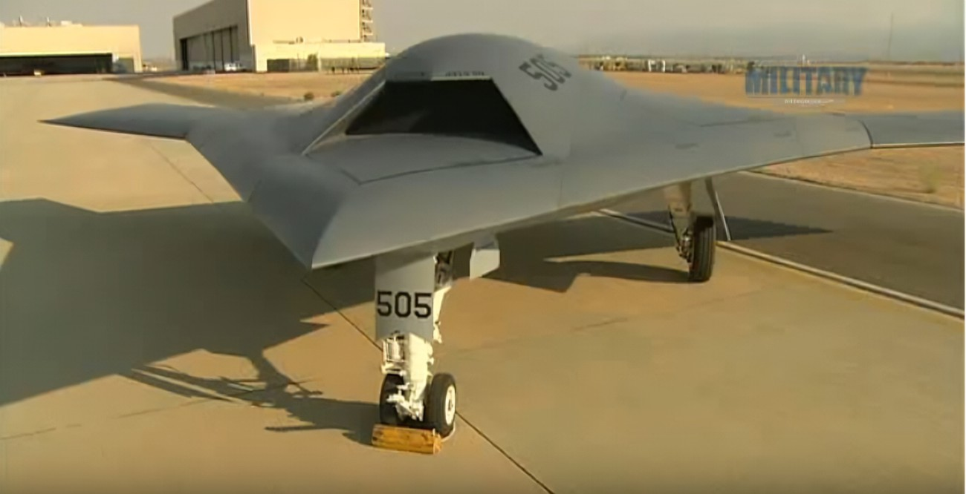
イランが米ステルス・ドローンを無傷で捕獲～ロシアの電子戦部隊介在
RQ-170 Sentinel
出所：https://www.defenseromania.ro/federa-ia-rusa-va-produce-inca-trei-drone-grele-s-70-okhotnik_605713.html

Slide 16
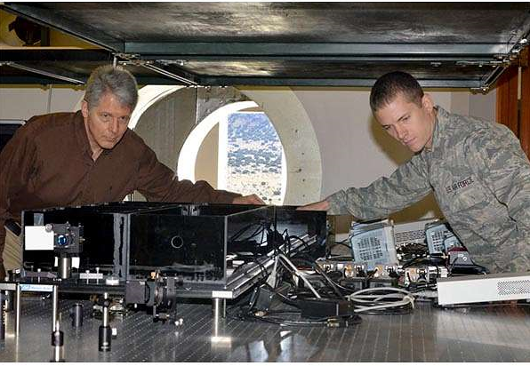
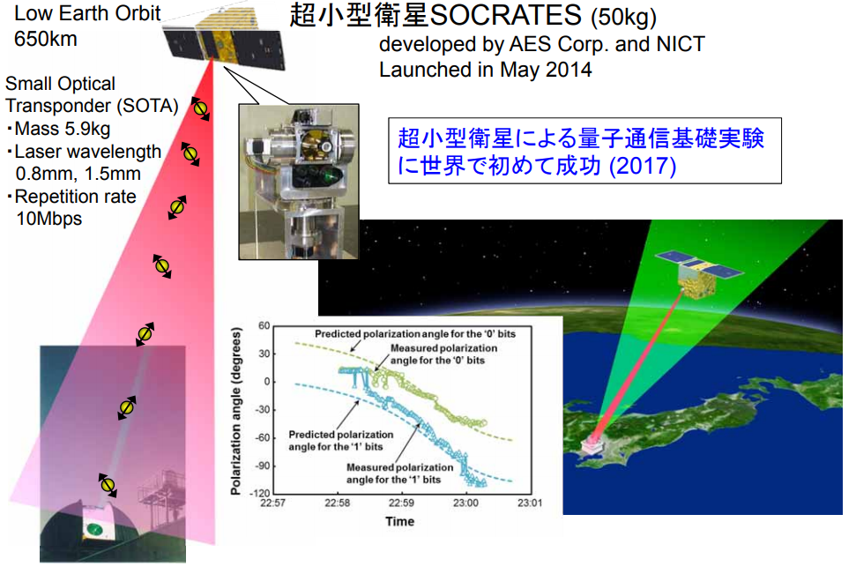
超小型衛星コンステレーション向け量子暗号通信
光子一個一個のレベルで情報をやり取りする量子通信を衛星と地上局間で実証
超小型衛星を利用した「衛星コンステレーション構築」に向けた取組
衛星通信網の長距離・高秘匿化を低コストで実現する技術。宇宙産業の成長に貢献を期待
1Qubit
2Qubit
3Qubit
4Qubit
Air Force Research Laboratory (AFRL) Starfire Optical Range (SOR)
adaptive optics (AO)
Air Force Research Laboratory researchers Dr. Mark Gruneisen and Lt. Eddie Hilburn make adjustments to the quantum key distribution testbed at the Starfire Optical range propagation site. (U.S. Air Force photo/Todd Berenger)

Slide 17
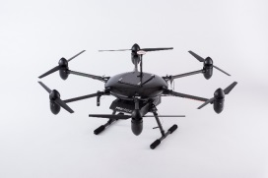

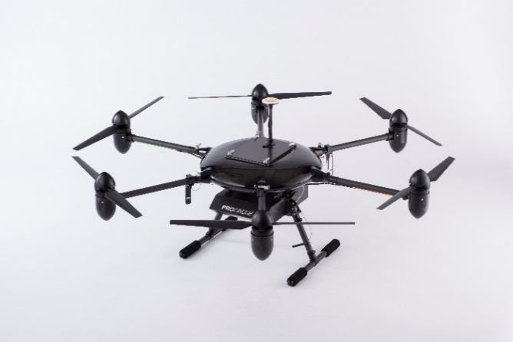


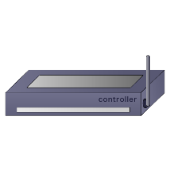
無人機／ドローンの秘匿制御飛行
秋田県 仙北市 『国家戦略特別区域（地方創生・近未来特区）』において実証実験
暗号鍵を積んでから離陸
NICT報道発表：2016年4月12日
http://www.nict.go.jp/press/2016/04/12-2.html
地上局
離陸前にドローンとコントローラ間で暗号鍵を共有
ドローン
暗号鍵
11101011
暗号鍵
11101011
物理乱数
生成器
コントローラ
真性乱数を生成
10110011001110…

Slide 18
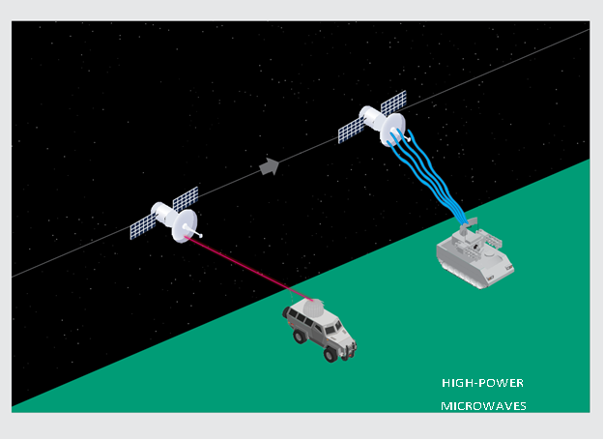
Directed-Energy Weapons

Slide 19
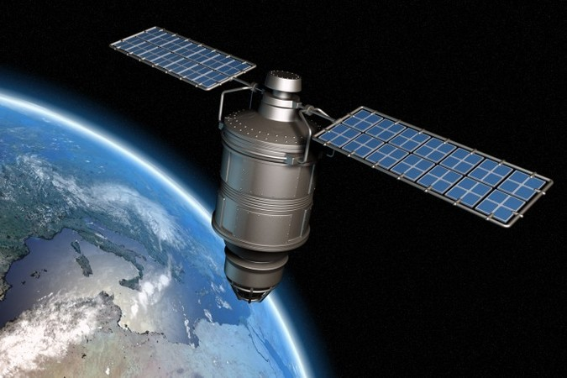
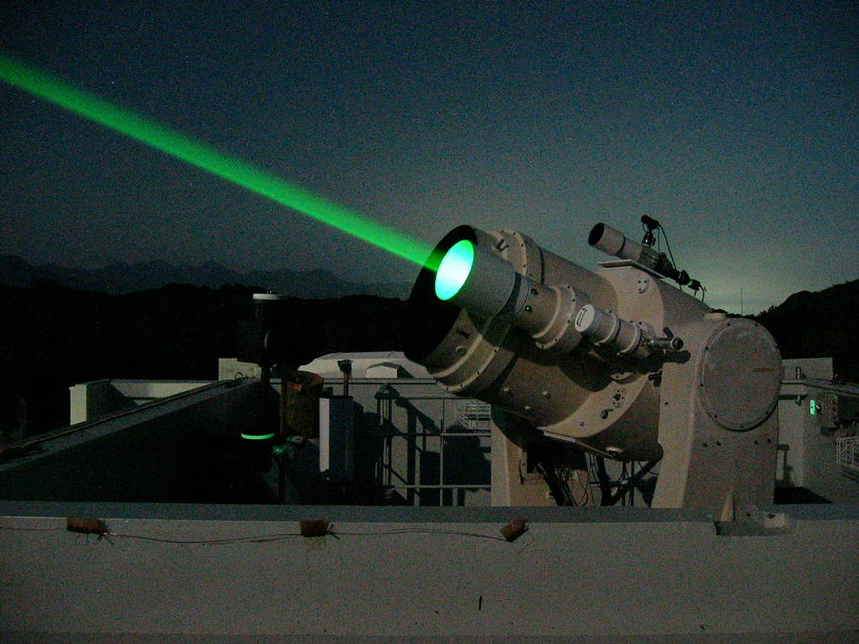
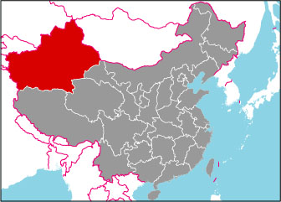
中国の衛星破壊兵器
情報収集衛星
中国の新疆ウイグル自治区の衛星破壊レーザー兵器基地の存在が初めて明らかになった。
この基地は、自治区の区都ウイグルの南、約２３０㌔にあり、インド軍退役大佐で衛星写真分析の専門家ビナヤク・バット氏が発見。
日本の
情報収集衛星が
中国上空で機能停止。
（2016年●月）

Slide 20
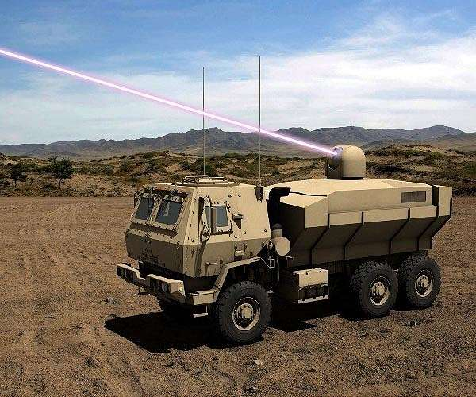
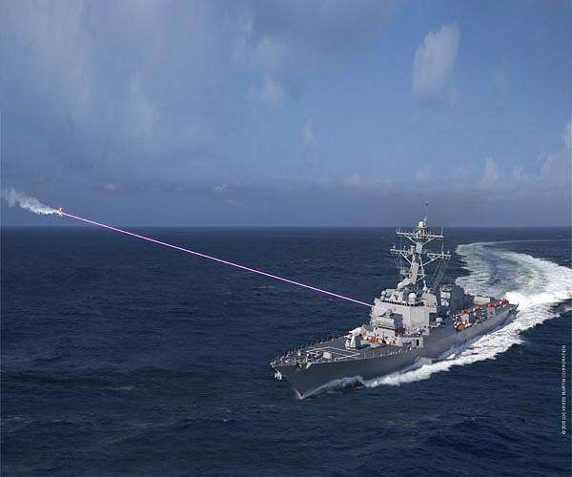
レーザー兵器
ロシア軍は、ウクライナでドローンを迎撃？
HEL Tactical Vehicle Demonstrator
100 kW-class solid state laser
艦艇防衛用レーザー（HELIOS）60kW-class
High Energy Laser and Integrated Optical-dazzler with Surveillance

Slide 21
衛星間のレーザー通信
https://sentinels.copernicus.eu/web/sentinel/home

Slide 22
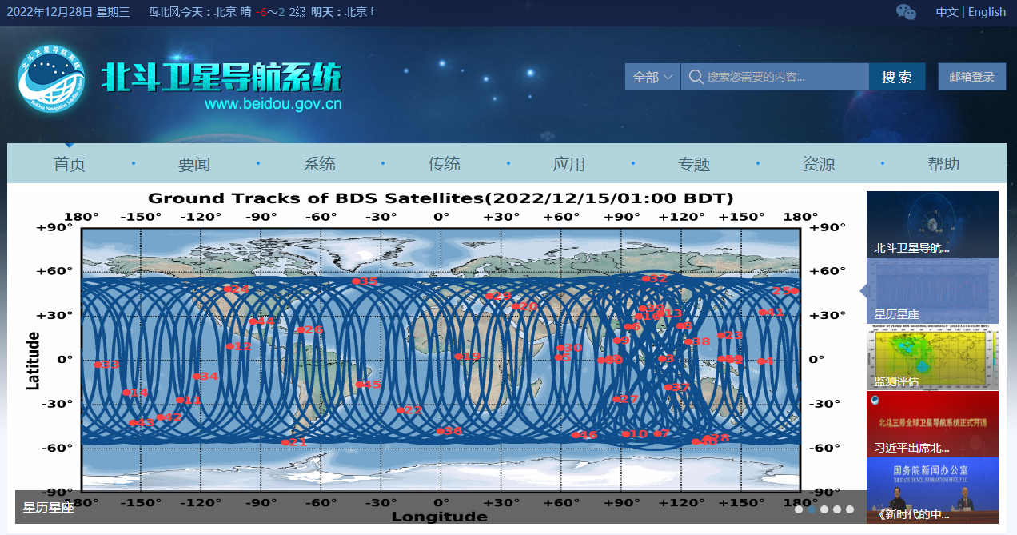
北斗測位衛星システム：BeiDou
出所：http://www.beidou.gov.cn/

Slide 23
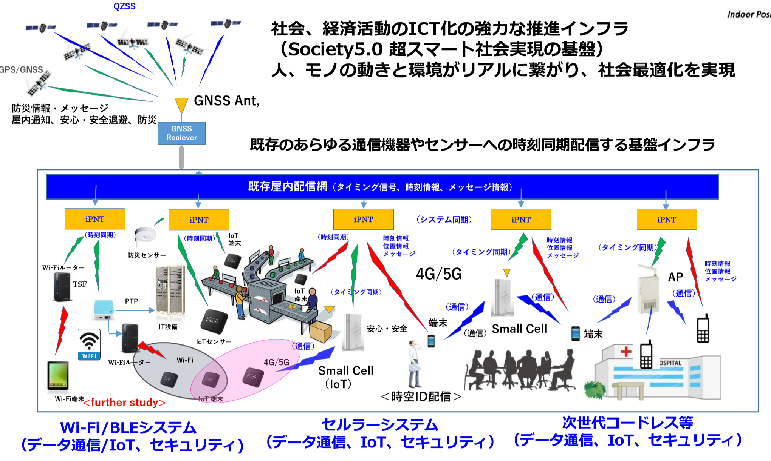
高精度時刻同期は重要インフラの核心基盤技術

Slide 24
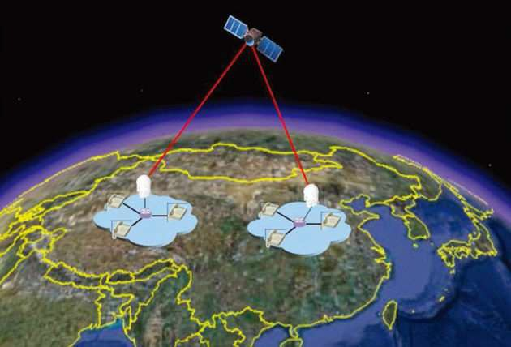
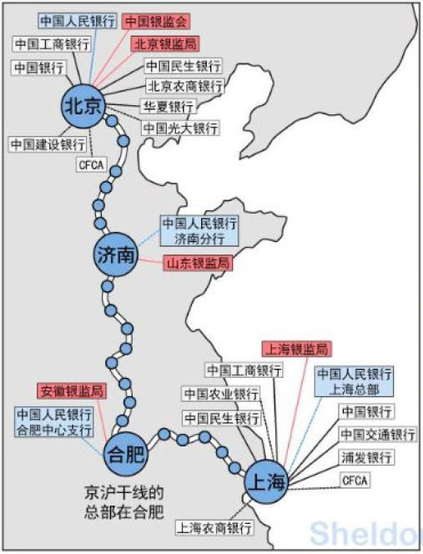

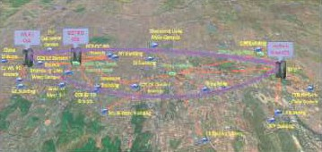
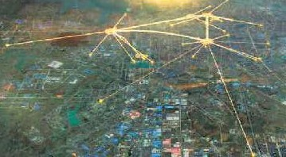
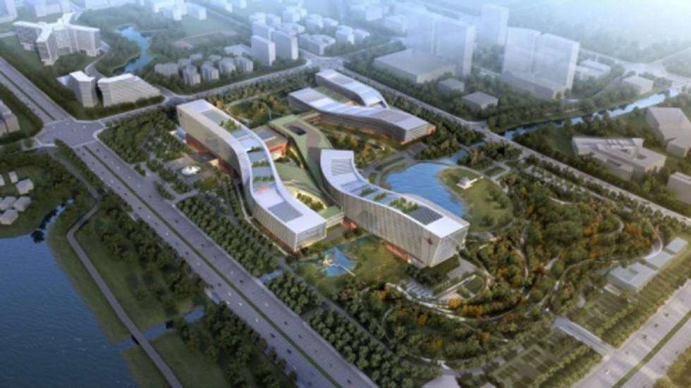
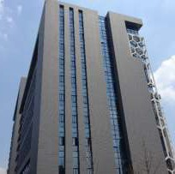
中国の量子暗号衛星システムと地上系
量子技術プレイヤー
量子暗号通信衛星
『墨子号』
★玻色量子科技
Bose Quantum
★深圳昆峰量子科技有限公司
Kunfeng Quantum Technology
★合肥本源量子计算科技有限责任公司
Origin Quantum Computing
★安徽问天量子科技
Qasky
★国开启科量子技术(北京)有限公司
Qike Quantum
★科大国盾量子技术股份有限公司
QuantumCTek
★深圳量旋科技有限公司
SpinQ
★国仪量子(合肥)技术有限公司
CIQTEK
★华为技术有限公司
Huawei
★百度公司
Baidu Search
★腾讯量子实验室
Tencent Quantum Lab
★中兴通讯股份有限公司
ZTE Corporation
★国盾量子
QuantumCTek
★上海量子
Shanghai QuantumCTek
上海
合肥
量子ネットワーク
済南
量子ネットワーク
量子応用研究センター

Slide 25
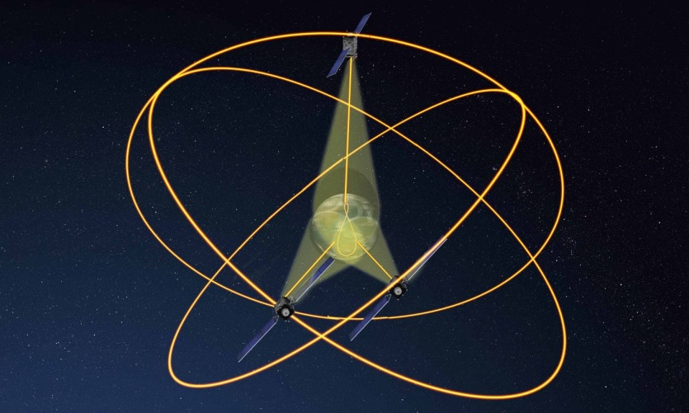
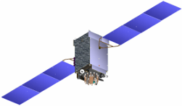

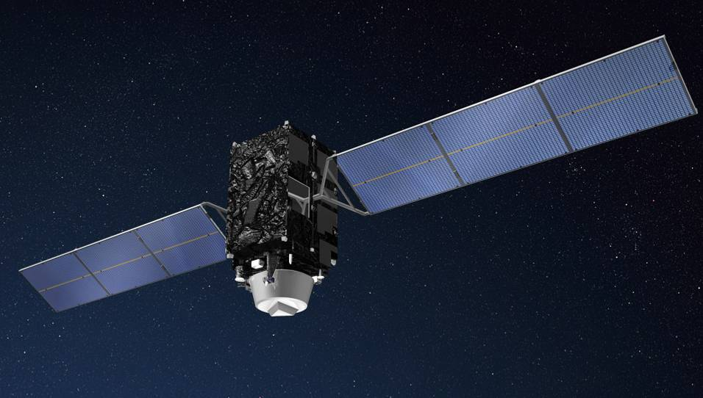
準天頂衛星7基体制へ～バックアップ機含め11機に拡張
目的
日本の天頂付近に常に1機の衛星が見えるように、3機の衛星を配置して、山間部やビルの谷間に影響されずに、全国をほぼ100%カバーする高精度の衛星測位サービスを提供することを可能とする。
準天頂衛星
「GPS衛星と 同等の信号」
「GPSを補強 する信号」
GPS衛星
GPS衛星
GPS衛星
GPS衛星
CG： 準天頂衛星システムイメージ
準天頂衛星の効用
・測位可能時間の向上：高仰角からのGPS補完信号の送信により、ユーザーの測位可能時間率は、約90％（GPSのみ）から99.8％※（GPS＋準天頂衛星3機）に向上
・測位精度の向上 ：補強信号の送信等により、測位精度が1m～cm級に改善
・測位信頼性の向上 ：準天頂衛星やGPS衛星の異常を数10秒以内で通知
・捕捉時間の短縮 ：捕捉支援情報を送信することで、GPSでは30秒から1分程度必要とする補足時間を、受信機の電源投入後の初期立上げから15秒程度に短縮
外観形状 | 箱型外形：2.9m×3.1m×6.2m (打上げ時)
質量 | 約4トン（打上げ時）
寿命 | 10年以上
軌道高度 （初期軌道） | 遠地点高度：約39,000km 近地点高度：約33,000km
GPS利用者 （カーナビなど）
太陽電池パドル
25.3m
『GPS補完』
GPS互換信号を送信し、GPSとの組み合わせによって、利用可能エリアの拡大や利用可能時間を増加させる。
Ku帯双方向時刻比較アンテナ (NICT担当)
『GPS補強』
基準点で受信したGPS信号の誤差情報やGPS信号の使用可否情報等を送信して、測位の精度の高精度化や高信頼性化を測る。
レーザリフレクタ
『次世代基盤技術修得』
実験用信号(LEX)による衛星測位実験や擬似時計技術の研究開発及び軌道上実験を行う。
L1-SAIF^{＊１}用アンテナ
L帯ヘリカルアレイアンテナ（L-ANT）
＊１ L1-SAIF；高速移動体向け補強信号

Slide 26
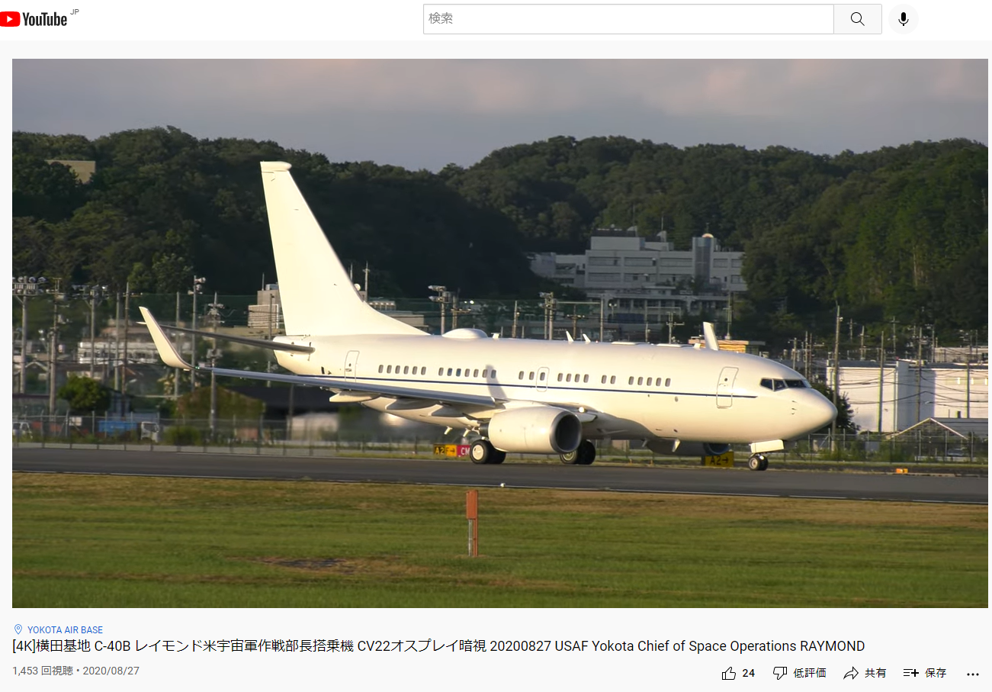
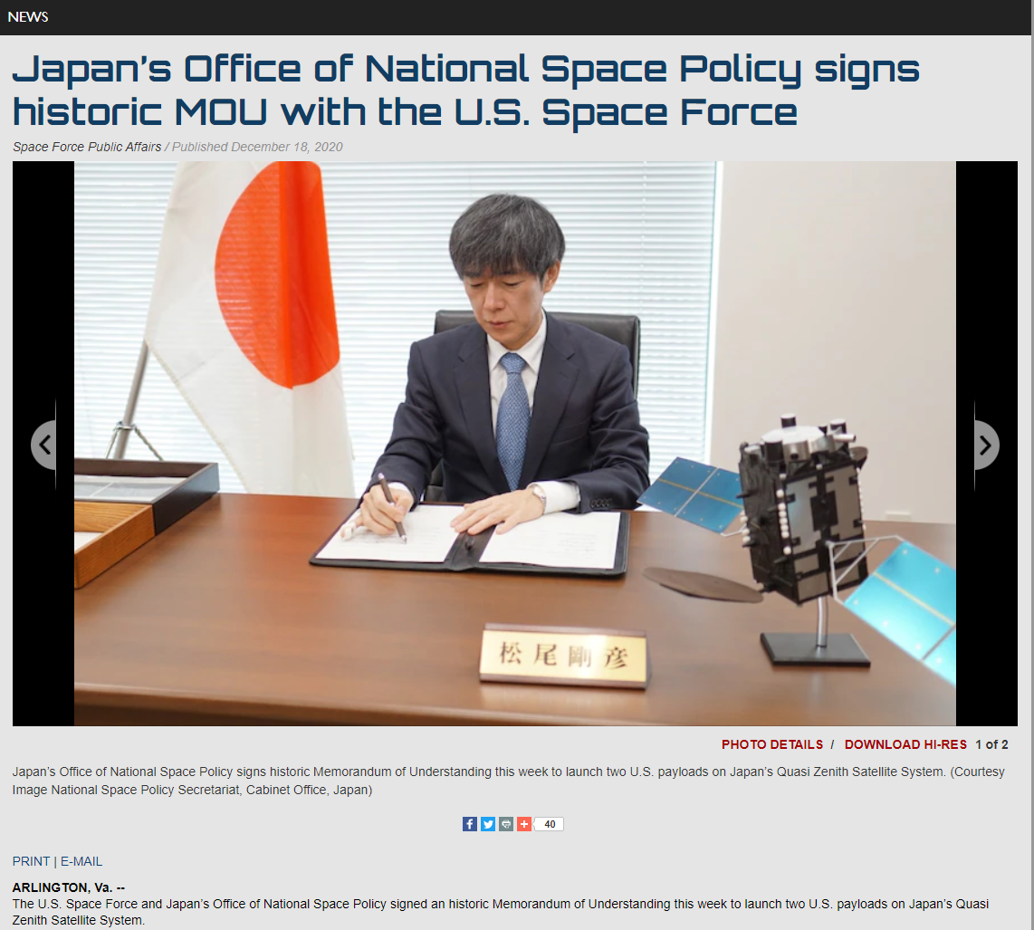
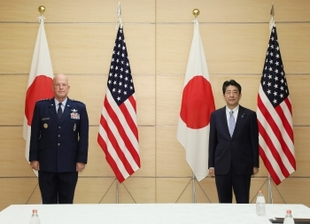
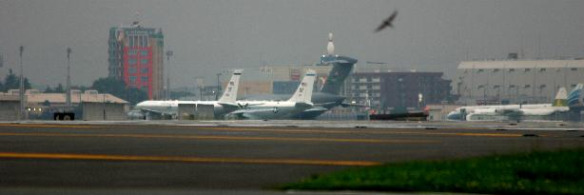
準天頂衛星の軍用化（米軍の光学センサー搭載）
米宇宙軍の作戦部長が来日し、準天頂衛星に米軍の光学センサーを搭載する要請。
2020年12月8日
https://www.spaceforce.mil/News/Article/2451728/japans-office-of-national-space-policy-signs-historic-mou-with-the-us-space-for/
2020年8月27日
横田基地を常時記録している人達がいる
RC135C とRC135W

Slide 27
２
無人機
成層圏プラットフォーム

Slide 28

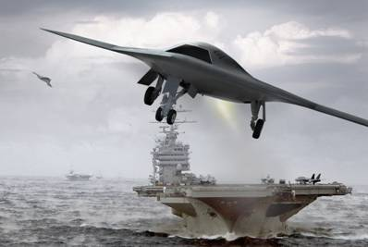
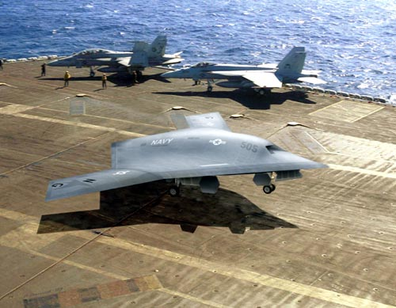
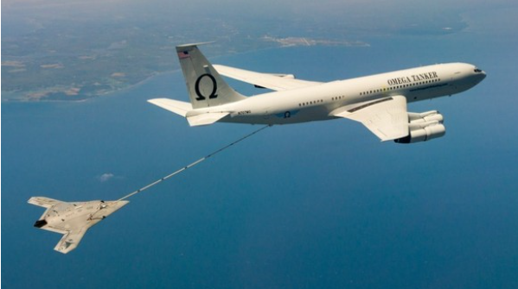
無人機
航空母艦に自動着艦!!
自動発艦
空中給油！

Slide 29
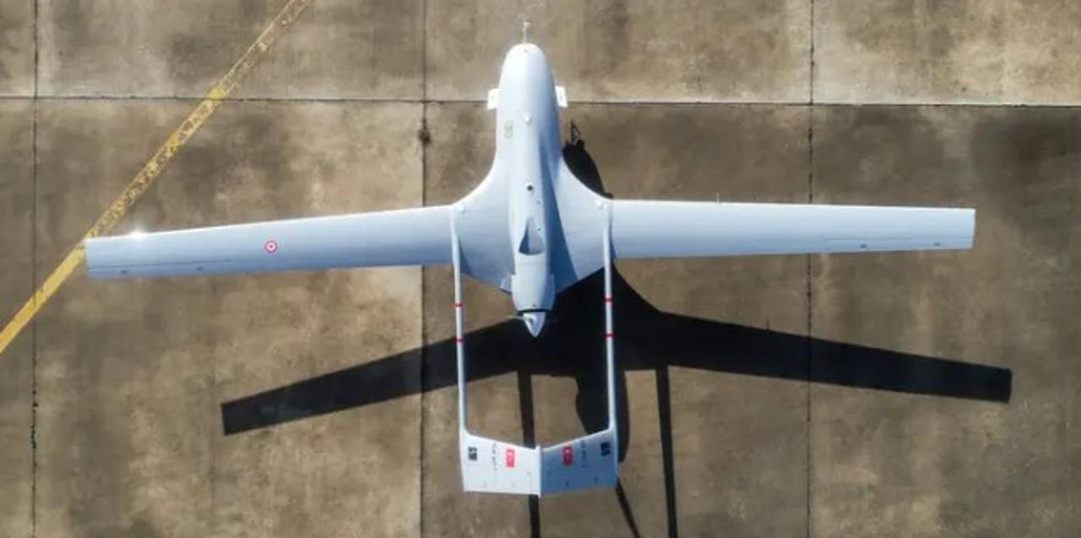
バイラクタルTB2
2億円
（出所）Anadolu Agency/Getty Images

Slide 30
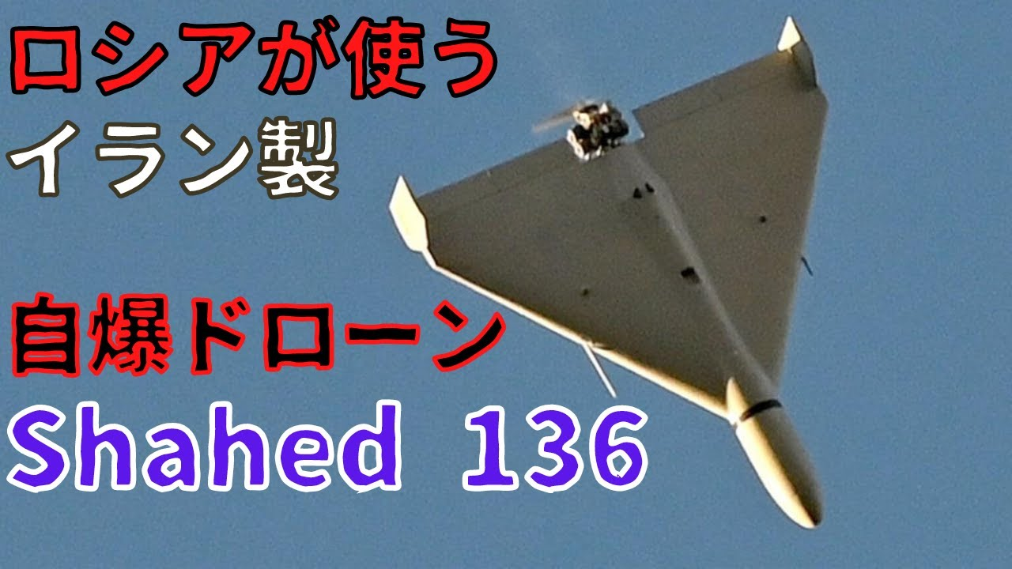
シャヘッド136
３００万円
（出所）https://www.youtube.com/watch?v=R6GeYhjnDyA

Slide 31
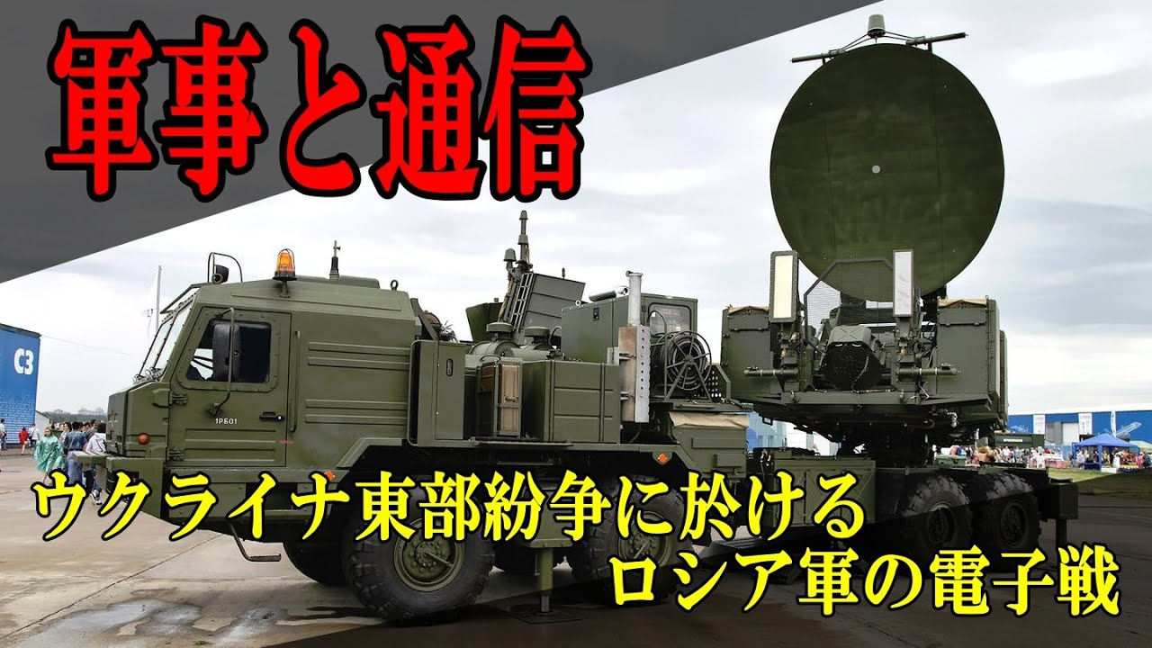

Slide 32
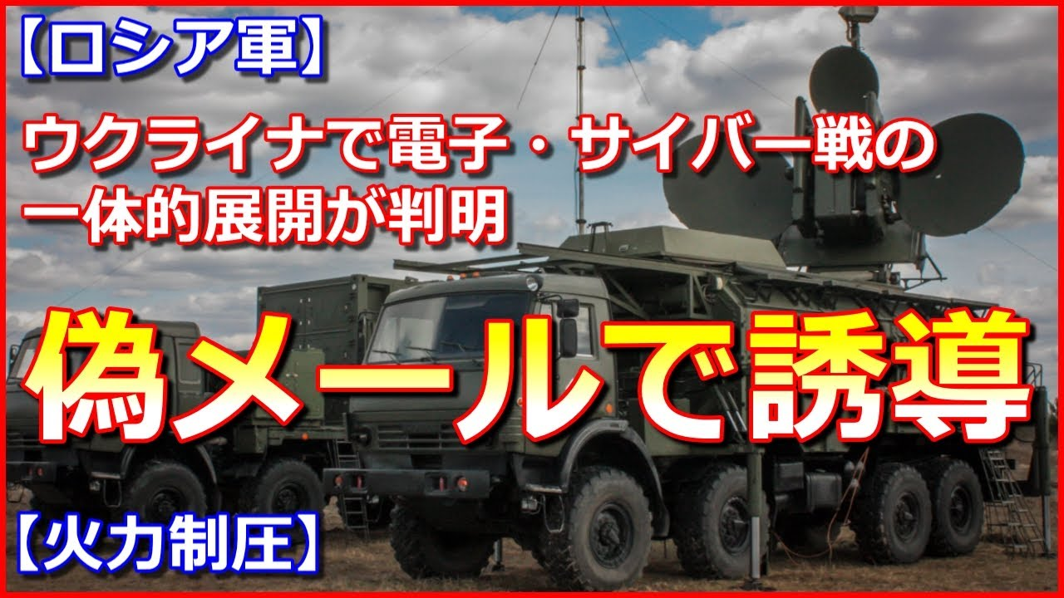

Slide 33


Transparent Earth：人工衛星から地球透視
地球観測
Transparent Earthでは、「地球の物理特性、化学特性、動力学特性を、地下5キロメートルまで」表示できるリアルタイム3Dマップの製作を行う。2011会計年度の予算から400万ドルを投じている。
以降の研究詳細は明らかではないが、年度内（2015年）の本格稼働を目指している。2023年も後継プロジェクト。
後継プロジェクトが動いており成功裏に進捗していると推測。
（出典）http://www.wired.com/2010/02/darpas-plan-for-world-domination-map-entire-planets-underground/
Notes:
米国防総省の国防高等研究計画庁(DARPA)が、「地球の透視(Transparent Earth)」プロジェクト(PDFファイル)を立ち上げる計画だ。「地球の物理特性、化学特性、動力学特性を、地下5キロメートルまで」表示できるリアルタイム3Dマップの製作に、2011会計年度の予算から400万ドルを投じるという。
一見すると、ぱっとしないアイディアに思える。地殻から核まで、地球の深さは5600キロメートル以上もあり、DARPAの計画は文字通り「表面を引っかく」ものにすぎないからだ。しかし、深さわずか5キロメートルといえども、地下で日々進行していることについて、現在の地質学や地球物理学はほとんど分かっていない。
人類の歴史上もっとも深く掘られた穴は、ソビエト連邦がコラ半島で行なったボーリングのものだ。ソ連は地殻を地下約12キロメートルまで掘り進めるのに19年をかけた。[コラ半島では燐灰石の採掘が行なわれたほか、ソ連時代の軍用廃棄原子炉が250基ある]
DARPAは、巨大ドリルで穴を掘るのではなく、センサー技術のイノベーションを活用することで、定期的に更新されていくような地球活動モデルを開発したいと考えている。
まずセンサーで「地表下の活動を示す自然指標」を検知する。そこに、地球物理学上の乱流や構造プレートの移動といった、地球のさまざまな自然現象を判断するための数学的アルゴリズムを利用する。
アルゴリズムの利用は、惑星の地図作成や予測科学の分野ですでに行なわれているが、これにハイテクセンサーが追加されることで、新しいデータが常に提供されるようになる。
米航空宇宙局(NASA)は、GPS信号を使って地上を観測して火山噴火の予知を行なっているが、NASAのプロジェクトはそれよりはるかに進化したものになる。地下までを含めたグローバルな3Dモデルであり、リアルタイムで更新していくものになるのだ。
こうして得られる情報は地震予知、噴火予測などにとって有用なものだが、同ツールは軍事目的にも利用されるのではないかと、ある匿名の地球科学者は推測している。「このプログラムの本当の目的はおそらく、埋設された手強い地下施設(UGF)を探しだし、狙いを定め、破壊することにある」
DARPAによると2015年までに、この新しい3Dモデルを米陸軍、米空軍、特殊作戦の部隊、情報機関が利用可能になるという。

Slide 34


成層圏
高高度疑似衛星（High Altitude Pseudo-Satellite）
成層圏は地上からの高度約10km～50kmにある層で対流圏の上に位置する。
高高度疑似衛星（High Altitude Pseudo-Satellite）、もしくは成層圏プラットフォームは、雲の上で気象条件が比較的安定した高度20km付近に、無人の飛行船を滞空させる構想である。

Slide 35

成層圏プラットフォーム
ワシントンDC上空には、UAV、ドローンからのテロ攻撃を防御する為、２基の監視飛行船（成層圏プラットフォームではない）が運用されている。シンガポールでも運用。
本格的には、成層圏に下記飛行船を滞空させて監視・観測・通信などを担任するプラットフォームが構想されている。

Slide 36

7万フィート（約21km）上空を３か月連続での滞空が可能。
太陽電池で自律駆動。
Hight Altitude Pseudo-Satellites：高高度疑似衛星
Future versions of Zephyr
2018年～
Hight Altitude Pseudo-Satellites：高高度疑似衛星

Slide 37





下地島を宇宙港＆成層圏プラットフォームの運用拠点とする
スキャンイーグル、右がインテグレーター。
ボーイングの子会社インシツ社の商品で、元はマグロ魚群追跡用。 http://t.co/ECoBJZvkhl
3000mの滑走路を有する下地島

Slide 38
３
極超音速

Slide 39





Slide 40









宇宙観光：IHI
⺠間主導
宇宙
2023年〜
研究開発機関および企業群と連携した技術開発
要素技術⾶⾏実験
〜 2025年
100km
・2040年代以降事業化へ
〜2030年
P2P開発への参画
現在，研究開発中
実証機（液体ロケット and/orエアブリーザ）による⾶⾏試験
30km
成層圏
2021〜22年 実験機（サブスケール・
輸送サービス事業者への技術提供
ロケット搭載）
先々の高頻度往還⾶⾏型宇宙輸送システムに必要な技術獲得につなげるためのフルスケール実証機。
15km
対流圏
10km
5km

Slide 41






宇宙観光
コンセプト実証（無⼈でのジェット+ロケット推進による⾶⾏実証）を実施する計画
発着点：
北海道大樹町 多目的航空公園
（減速後）ジェットエンジン再始動
→ 巡⾏
ロケットエンジン点火
Rocket Boost
高度上昇
ジェットエンジンで下降 → 着陸
⾶⾏試験
イメージ
ジェットエンジンで加速
→ 離陸 → 上昇 → 巡⾏
ロケット推進
ジェットエンジン
推⼒100N級×2基
機体構造
F-16サブスケール模型の aero frameをベースに CFRPで製作
オートパイロット
全⻑約3m，重量約40kg
ロケットエンジン（固体）
⾶⾏試験計画
（1月 ⼤樹町）
φ110級×1基
推⼒1kN×燃焼時間6s
•

Slide 42



サブオービタル飛行
資料番号 61A-Z-2022-019
会社 | プロジェクト | サービス概要 | 機体諸元 | ステータス | 備考
Dawn Aerospace (NZL/NLD) | Mk-II Aurora Mk-III | 1日に複数回の宇宙輸送 Mk-IIは3Uクラスの衛星を軌 道投入 | © Dawn Aerospace Mk-II Aurora Mk-III ロケット推進 • ロケット推進 全⻑4.8m • 全⻑22m 離陸重量350kg | Mk-IIはジェット推進にて48回の⾶⾏を実施 速度370km/h・高度2.7kmを達成 2022年内にロケット推進⾶⾏を目指す | ロケット︓液体 HTP/ケロシン 試験場︓ Glentanner Aerodrome
Virgin Galactic (USA) | SpaceShip Two | 乗員2名 +乗客4名 チケット代USD 450,000 最高高度 110km 分離高度 15km | ジェット4発 （⺟機） +ロケット 全⻑18.3m 翼幅8.3m © Virgin Galactic ^{• 高さ5.5m} 積載重量 9.74ton | 2021年7月に6名搭 乗で試験⾶⾏に成功，高度80kmに到達 次世代機Deltaを発表 | ロケット︓ハイブリッド N2O/HTPB 宇宙港︓ Spaceport America
Blue Origin (USA) | New Shepard | 乗客6名 価格非公開 最高高度 110km | この画像は表示できません。 _{• ロケット推進} 全⻑18m 直径3.6m © Blue Origin | 2021年7月初有⼈ ⾶⾏，2022年8月までに計6回の有⼈⾶ ⾏に成功 | ロケット︓液体 LOX/LH2 宇宙港︓ West Texas Launch Site
Copyright © 2022 IHI AEROSPACE Co., Ltd. All Rights Reserved.

Slide 43

ロシアの極超音速ミサイルの実戦配備
・名称：3M22 Zircon 3M22 Циркон（露語） ・種類： 艦対艦ミサイル、極超音速巡航ミサイル、潜水艦発射巡航ミサイル、艦対地ミサイル
3M22 Циркон
諸元： ■全長 9 m ■直径 0.6m（60 cm） ■最大射程 1000～1,500 km ■最大高度 28 km (92,000 ft) ■弾頭 300 HE（榴弾）200 kt 戦術核弾頭 ■炸薬量 300-400 kg[3][4] ■エンジン スクラムジェット ■推進剤 液体燃料 - “Decilin-M” (ロシア語: Децилин-М) ■射程距離 >1,000 km (540 nmi; 620 mi) ■速度 8–9マッハ
(6,090–6,851 mph; 9,800–11,025 km/h; 2.7223–3.0626 km/s) ■発射プラットフォーム 水上戦闘艦、潜水艦、陸上（開発中）

Slide 44


極超音速ミサイル搭載艦
Фрегат проекта 2235

Slide 45
４
過去展望

Slide 46






最後に・・・過去展望
坂田俊文
東海大学名誉教授
陸軍航空の父
地球観測
画像処理工学
陸軍中将 寺本熊市
日本陸軍・航空本部長
1945年8月15日
玉音放送後に自決
寺本さん
（孫）
「制空の絶対」
「技術で作る制高」
「線と点」
「戦場の選定」
「面の防空」
吉富進
JAXA
準天頂衛星一号機
宇宙デブリ
元内閣府技術参与
宇宙航空機部
航空宇宙システム室
NASDA時代、パリ駐在員事務所開設にご支援頂き寺本さんと、三井物産に感謝！
（出所：Amazon）
（出所：wikipedia）
北川社長
「軍人には軍事研究という大変な仕事があったのに、軍の中枢部の連中は、権力の椅子を欲しがって、
政治介入という玩具に夢中になりだした。」
経済産業省
宇宙産業
戦略研社長コラム
「日本初の宇宙からの帰還には三井物産パーソンの尽力が」
「大本営参謀の情報戦記 - 情報なき国家の悲劇」

Slide 47

ありがとうございました。
当レポートに掲載されているあらゆる内容は無断転載・複製を禁じます。
当レポートは信頼できると思われる情報ソースから入手した情報・データに基づき作成していますが、当社はその正確性、完全性、信頼性等を保証するものではありません。当レポートは執筆者の見解に基づき作成されたものであり、当社及び三井物産グループの統一的な見解を示すものではありません。また、当レポートのご利用により、直接的あるいは間接的な不利益・損害が発生したとしても、当社及び三井物産グループは一切責任を負いません。レポートに掲載された内容は予告なしに変更することがあります。

Slide 48


アンケートに
ご協力を
お願いします！
ポチっ！
https://forms.office.com/r/FjYE4NE0kK

Slide 49

Backup Slide

Slide 50

Global Counterspace Capabilities
2022年のメジャーアップデート:
歴史的な米国のASATプログラム(NOTSNIK、衛星迎撃プログラム、HiHo)を追加
アルマズ軍事宇宙ステーションを対象としたミサイル防衛
GEOベルト内の米国のPANおよびGSSAP衛星とロシアのLuch/Olymp-K衛星の追加の動き
中国はSJ-21を使用し北斗衛星を破壊
キプロスとクリミアでのGPS干渉の新しいレポート
ウクライナにおける電子戦(EW)機能の展開と使用
フランス初の軍事宇宙演習「ASTERX」
出所：https://swfound.org/counterspace

Slide 51

人工衛星

Slide 52


太陽フレア～自然界の超EMP
太陽活動に伴う太陽からの紫外線・X線・太陽風等の影響により、電波伝搬の異常が発生。
電波を用いた通信・放送システム等への障害に対する懸念が増大。
NICTでは、通信・放送システム等の安定的な運用を確保するために、24時間365日の有人運用体制により、電波伝搬を間断なく観測・分析し、伝搬異常の発生の把握や予測を行い、関係する無線局免許人に予報や警報を送信（宇宙天気予報）。
「宇宙天気予報の高度化の在り方に関する検討会報告書（R４年６月）」の提言を受け、NICTにおける警報の伝達項目や伝達方法等の見直しや宇宙天気予報の分析の自動化・高精度化・知能化など宇宙天気予報の高度化を推進。
総務省資料
NICTが提供している宇宙天気予報

Slide 53









量子暗号通信
量子暗号通信の長距離化・ネットワーク化を可能とし、地上系と衛星系をあわせて距離に依らない堅牢なグローバル量子暗号通信網を構築するための技術の研究開発を実施。
衛星量子暗号通信技術
衛星系・地上系統合ネットワーク化技術
衛星搭載用量子暗号装置の開発
衛星搭載用光データリンク技術の開発
衛星量子暗号のための地上局の開発
地上系量子暗号通信技術の研究開発
（１） 地上系中継技術の開発
（２） 地上系長距離化技術の開発
衛星量子暗号通信
地上局
地上局
可搬型地上局
量子暗号通信
地上系ネットワーク
地上系ネットワーク
衛星系・地上系の統合運用
総務省資料

Slide 54


無人機／ドローン秘匿通信制御
秘匿ドローン通信用に開発した認証機能付き
物理乱数源
最大直径1.45m
重さ15kg
ユーザ認証
暗号鍵供給
認証プログラムを搭載したCPU基板
制御通信を
OTP暗号化
microSD
GRANG-Mini
ユーザ認証
メッセージ認証
平均レート：10kb/s
JRコネクタから鍵供給
ユーザ認証
6cm
14cm
物理乱数源
暗号鍵供給
コントローラ

Slide 55
















10Gbps級の高速光通信技術
NICTにおいて、世界最高レベルの10Gbps級地上-衛星間光データ伝送を可能とする超高速光通信システムを研究開発。光フィーダリンクの基礎技術を確立するため、技術試験衛星９号機（ETS-9）により宇宙実証を目指す。
先進的な主要光通信デバイスについては、宇宙環境耐性・信頼性を確保するスクリーニングプロセスを確立し、先行した宇宙実証で国際競争力を有した市場展開を目指す。
地上－衛星間光データ伝送
(光フィーダリンク）
光アンテナ部 光送受信部衛星搭載光通信機器
10Gbps級
ユーザ回線（RF）
スクリーニングプロセスの確立
/耐環境性評価
大気ゆらぎ
地上光通信デバイス
光地上局
総務省資料
HICALI: HIgh speed Communication with Advanced Laser Instrument

